Slide 1
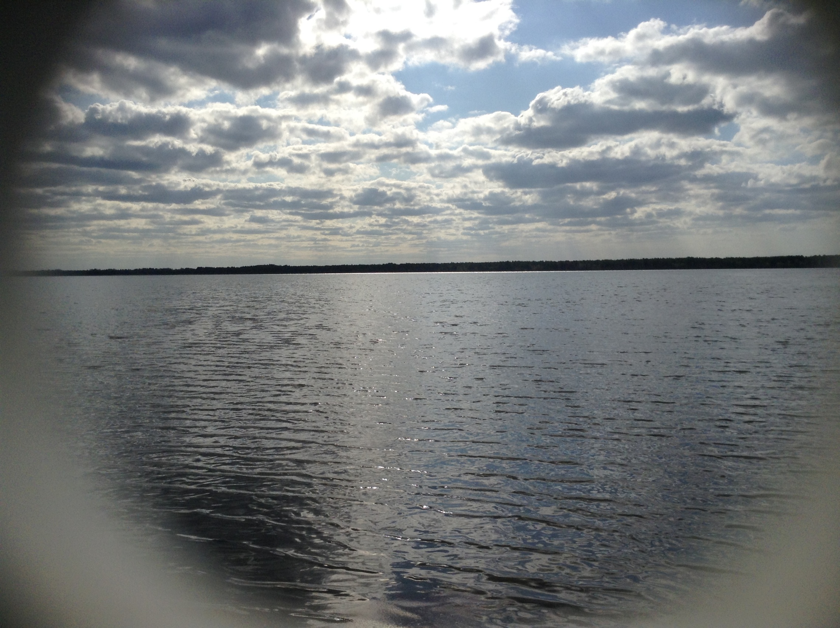
Озеро Горносталево
Выполнила
Макарова Маргарита
Ученица 9 класса

Slide 2
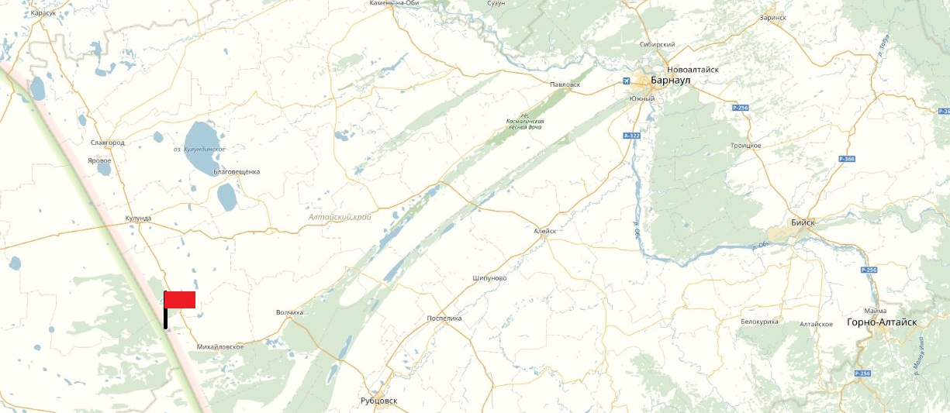
Месторасположение озера

Slide 3
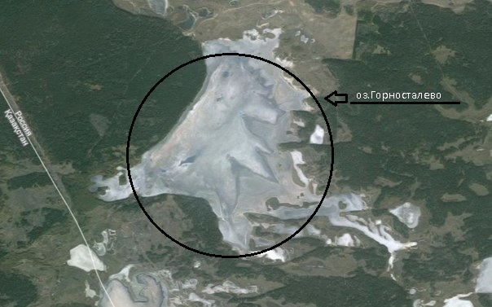
S=246 м
На границе с Казахстаном.
Вблизи населенного пункта Неводное.

Slide 4
Озеро Горносталево – объект, нуждающийся в охране
Озеро находится в с.Неводное Михайловского района Алтайского края у границы с Казахстаном.
Объект нуждается в охране.
Озеро имеет лечебно-рекреационное значение:
- Лечебная грязь
- Зона отдыха
- Обитают рачки Артемия

Slide 5
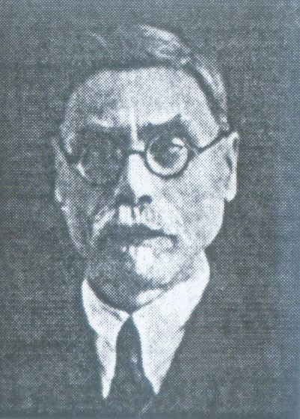
История озера
Озеро было впервые обозначено на карте в 1830г. В это время на карту еще не были нанесены даже основные поселки Михайловского района.
Впервые было изучено Миротворцевым Клавдием Николаевичем - статистиком, экономистом-географом, профессором Иркутского государственного университета. В 1911 г. К.Н. Митворцев по поручению начальника Алтайского округа В.П. Михайлова совершил экспедицию по исследованию соленых озер Кулундинской степи и боровых озер Барнаульской и Касмалинской впадин. Результаты исследования были опубликованы в 1911 г.

Slide 6
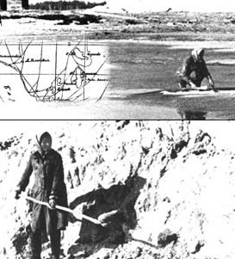
В документе “Соленые озера и соляной промысел в Алтайском округе” (1911 г.) Миротворцев писал об оз. Горносталеве: «Горносталево озеро находится около Неводной в расстоянии 35 верст от Боровых озер. Грунт берега песчаный, а в самом озере он иловый и тонкий. Соль хорошего качества..»
Так же озеро входило в Боровую группу озер, где еще с 1772г. добывали поваренную соль каторжники. Работа эта сложная и тяжелая.

Slide 7
Химический анализ воды озера Горносталево показывает содержание:
Хлористого натрия NaCl – 99,693%
Сернокислотного натрия NaSO₄ - 0,195%
Сернокислотного магния MgSO₄ - 0,0005%
Нерастворимые примеси – 0,1125%

Slide 8
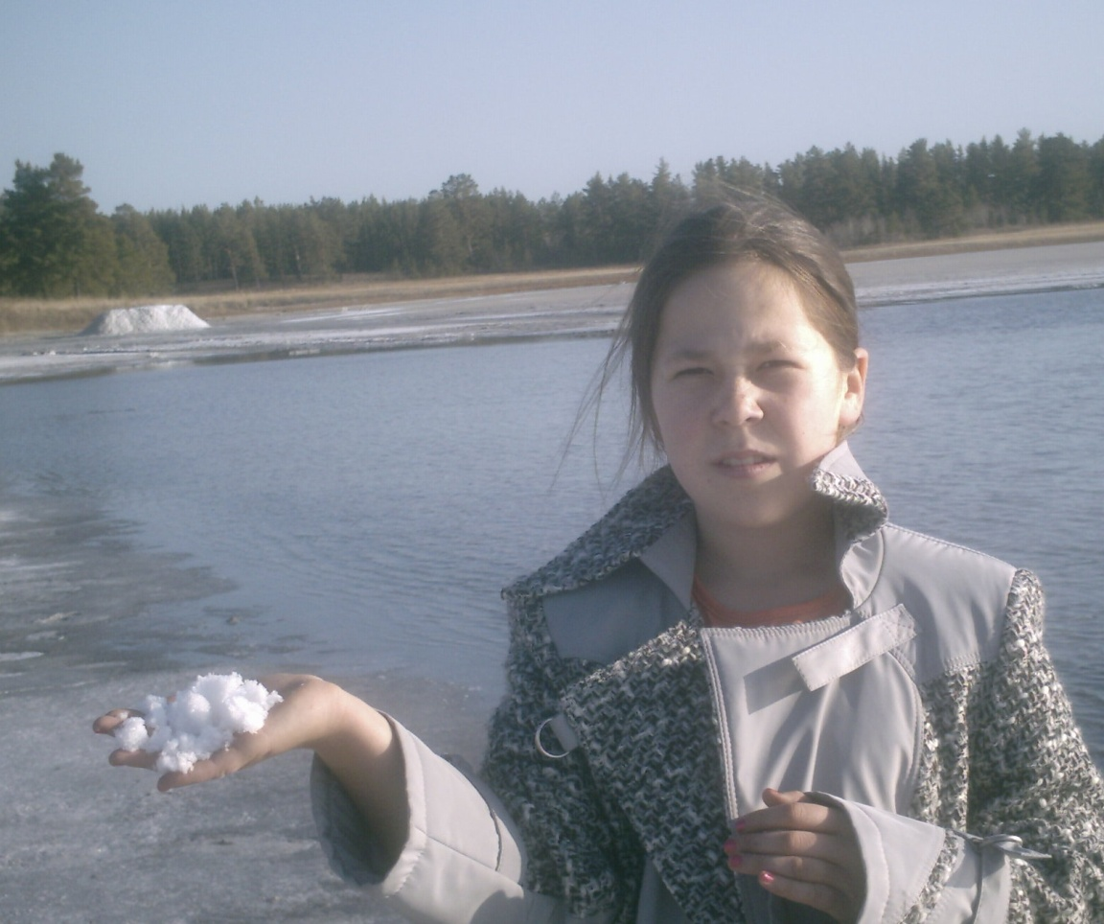
Так как озеро сероводородное, соль в нём горькая. Для того чтобы она не горчила, ей нужно год дозревать и только тогда ее можно будет употреблять в пищу.

Slide 9
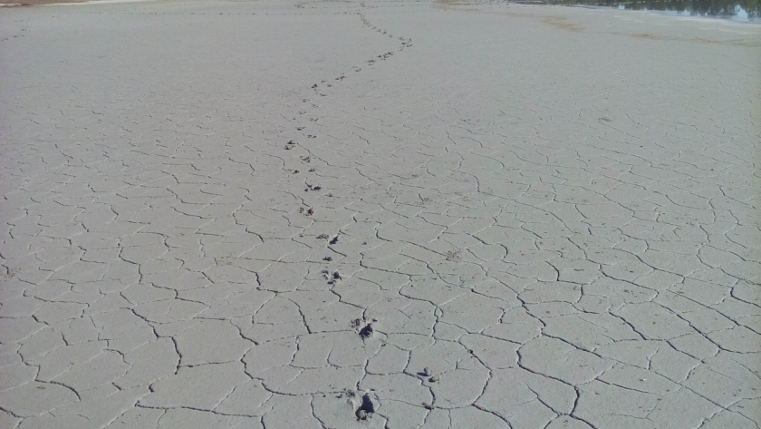
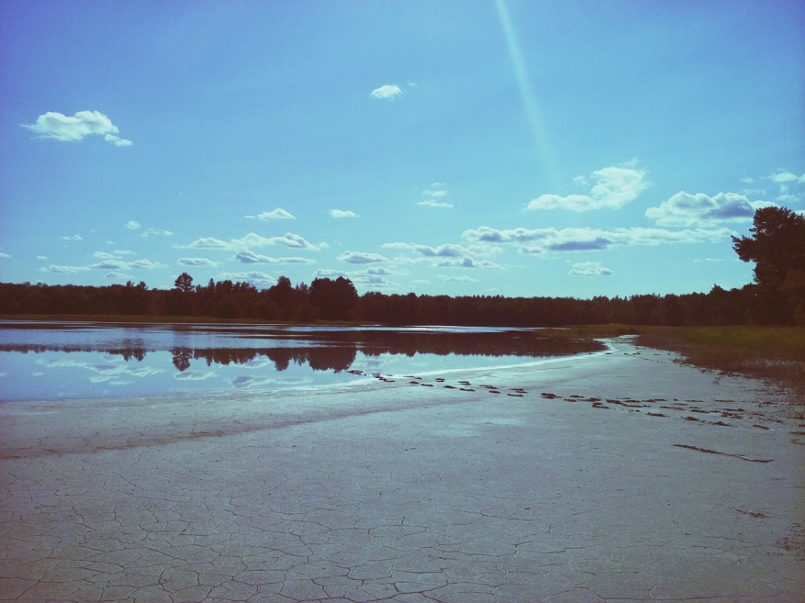
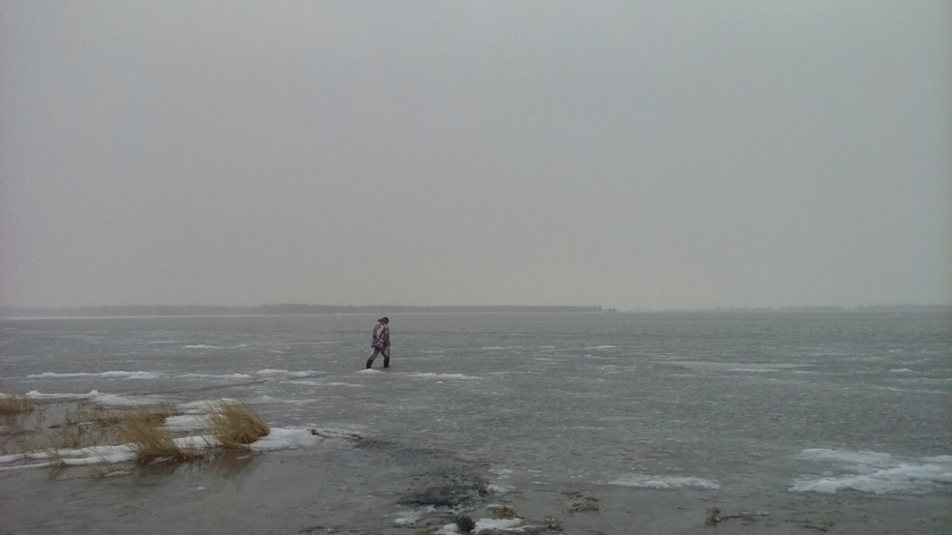
Грязь озера издавна использовалась для лечения ран, суставов. Даже зимой жители села отправлялись за лечебной грязью.

Slide 10
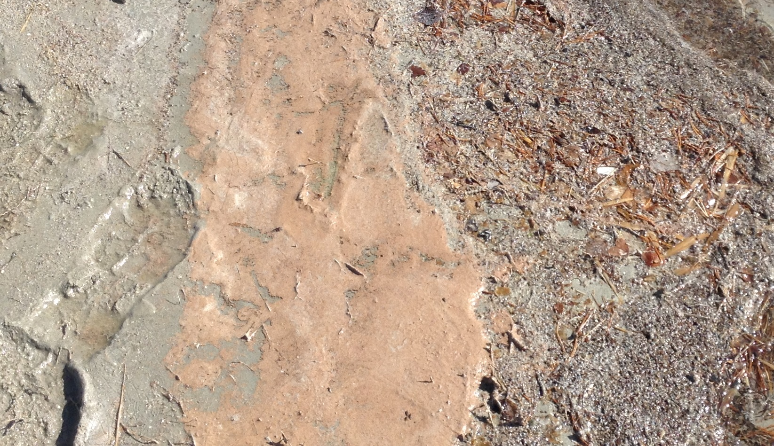
Изменение солености
Еще с 1772г озеро использовалось для добычи соли, в следствии чего соленость озера уменьшилась, о чем свидетельствуют и появившиеся в озере пресноводные рачки Артемии.
В последние три года рачков активно вылавливают, вследствие большой стоимости их на рынке.
Массовый лов рачков может привести к дальнейшему изменению экосистемы озера, так как ими питаются мальки мелких рыб.

Slide 11
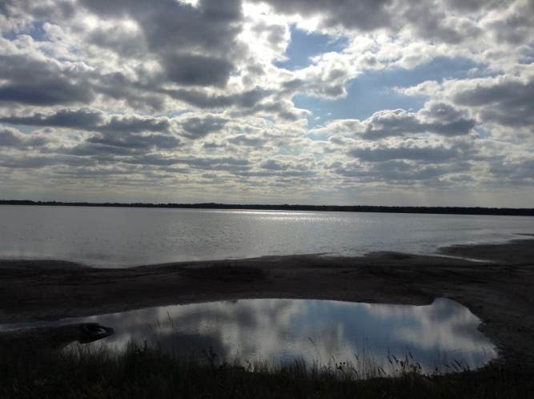
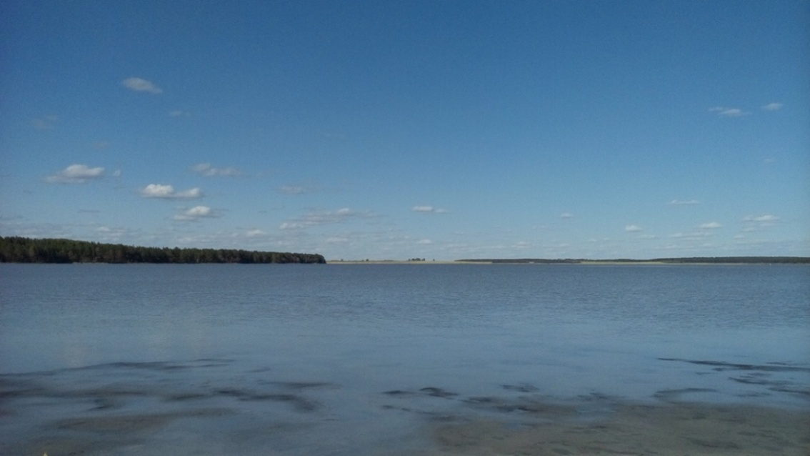
Местные пейзажи оказывают благотворное влияние на человека, снимая напряжение, усталость, обогащая духовное состояние.

Slide 12
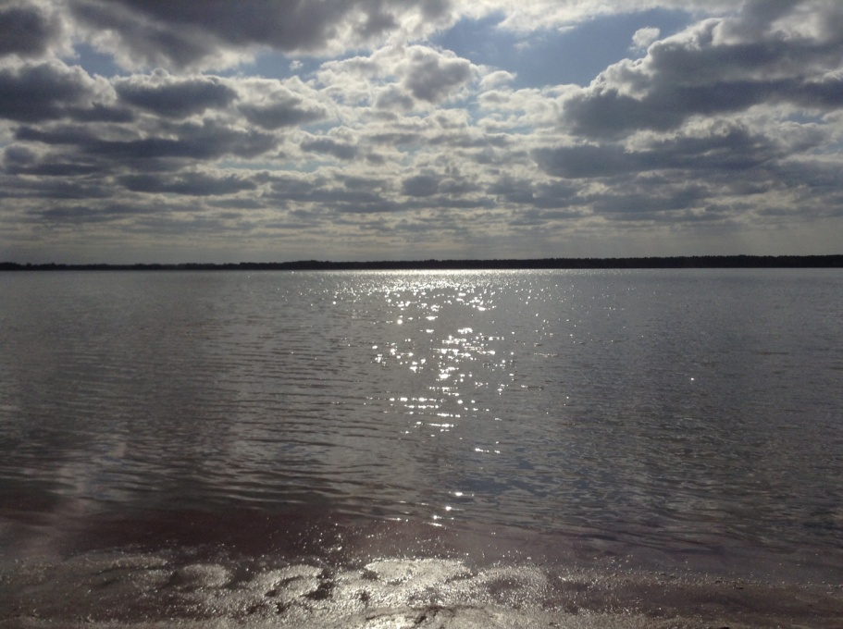
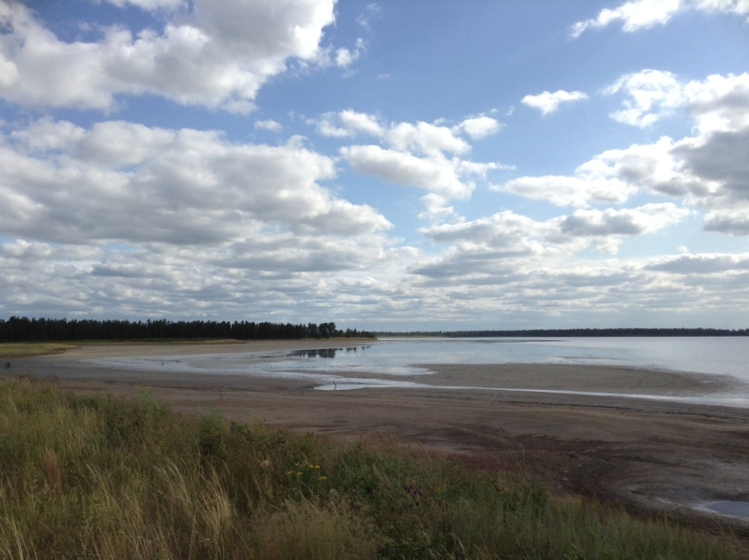
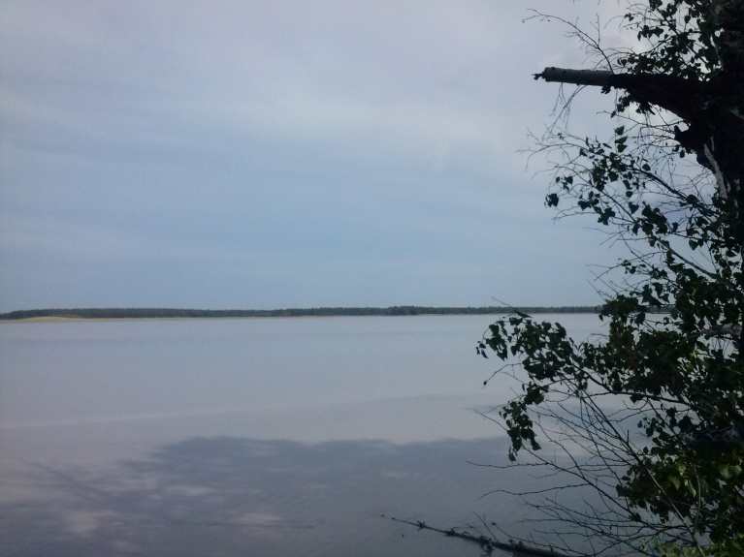
На озере можно просто купаться и отдыхать на живописных берегах. Главное не забывать убирать за собой!

Slide 13
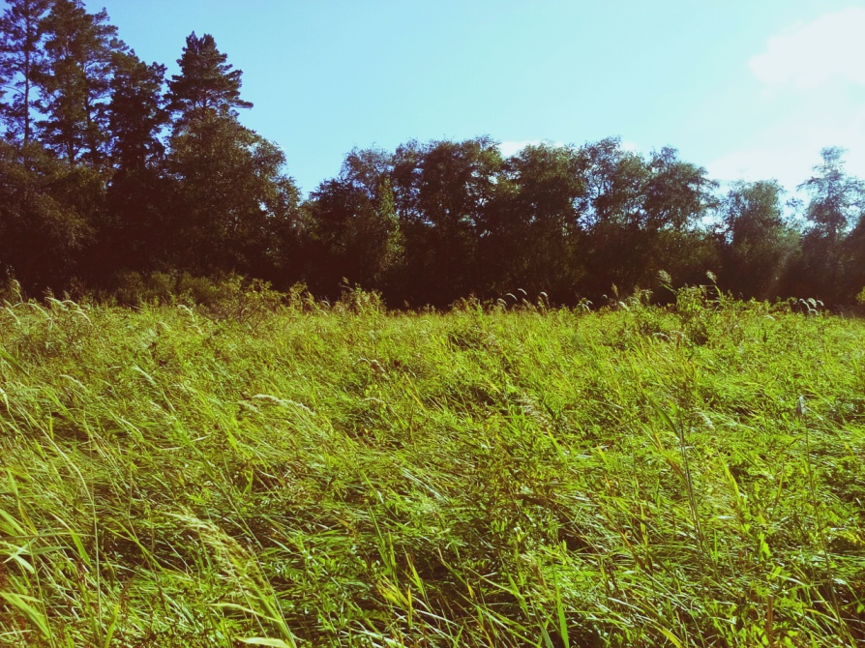
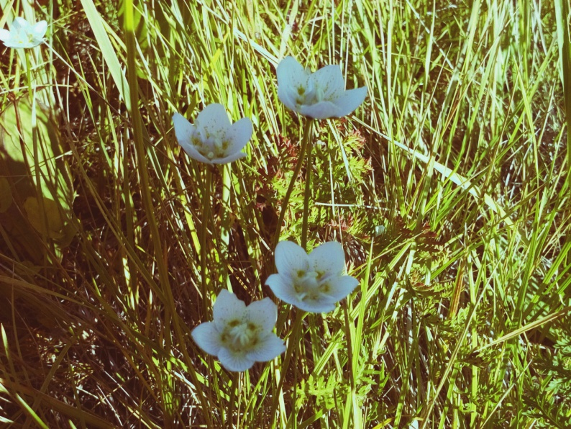
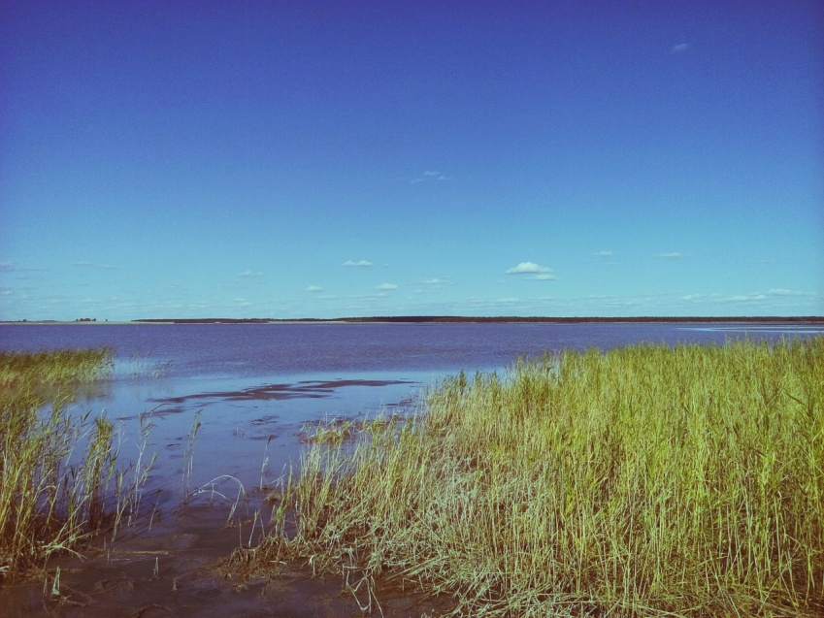

Slide 14
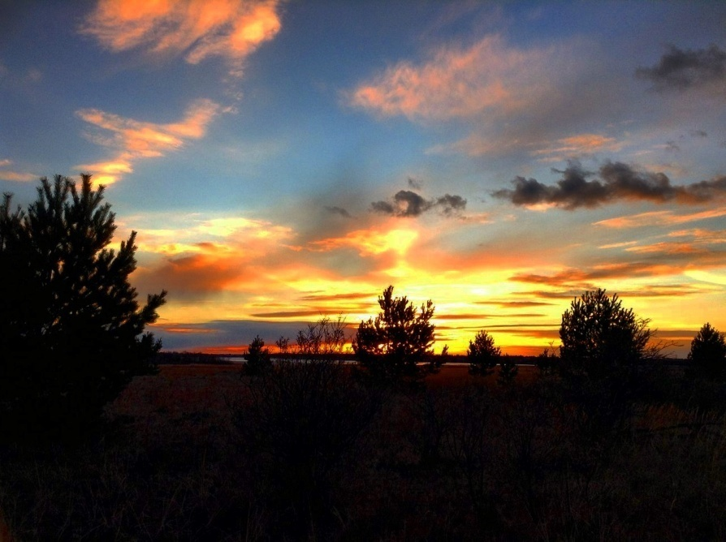
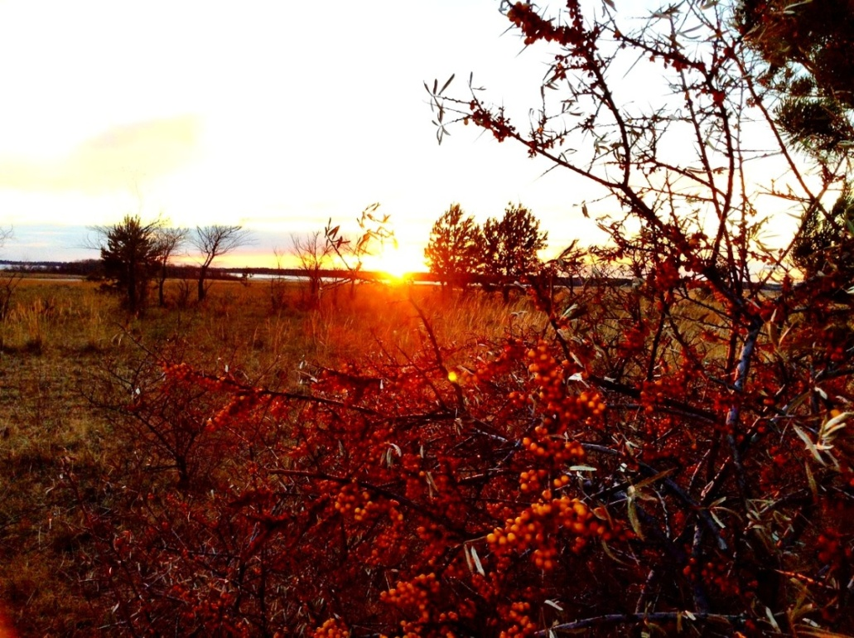
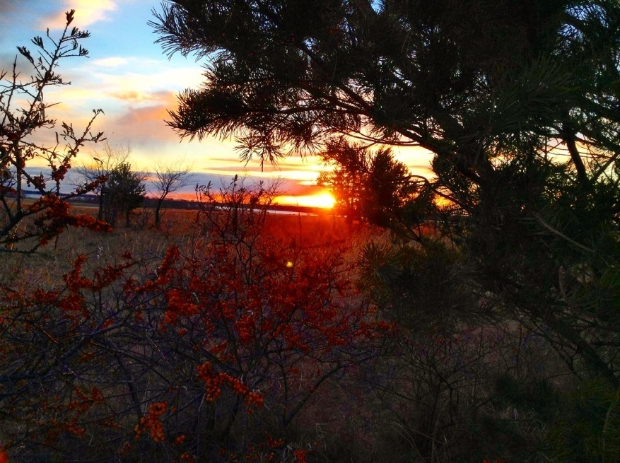

Slide 15
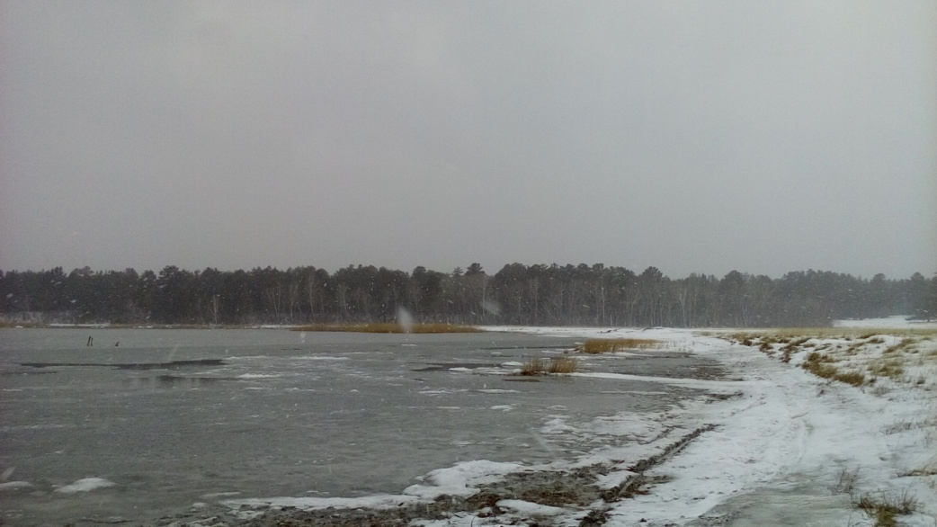
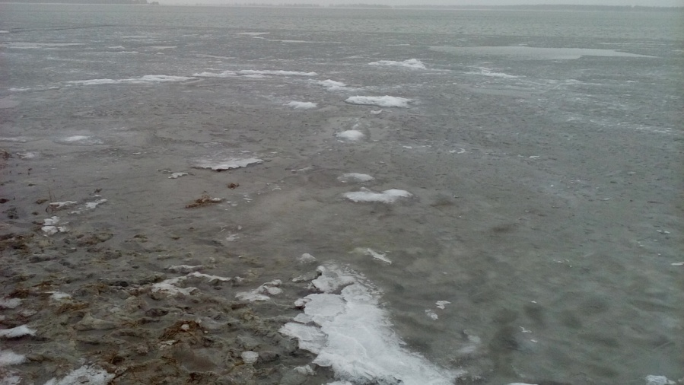
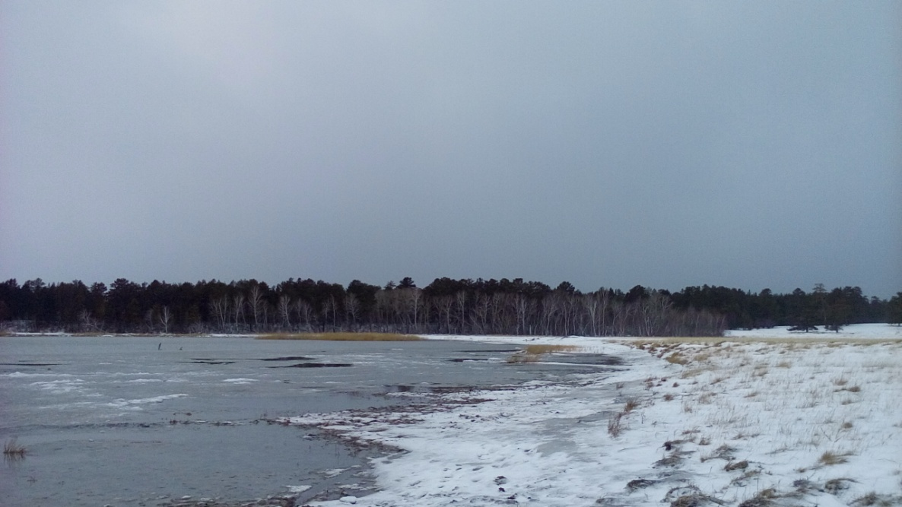

Slide 16
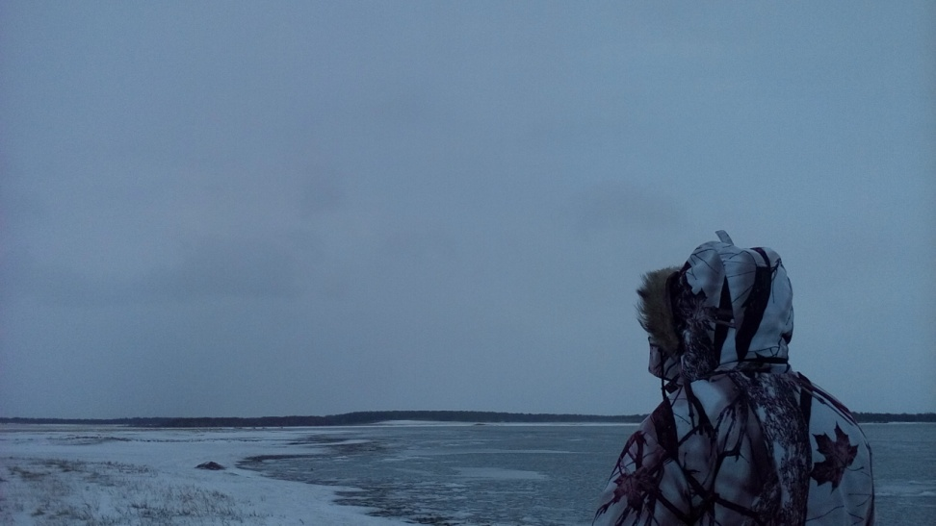
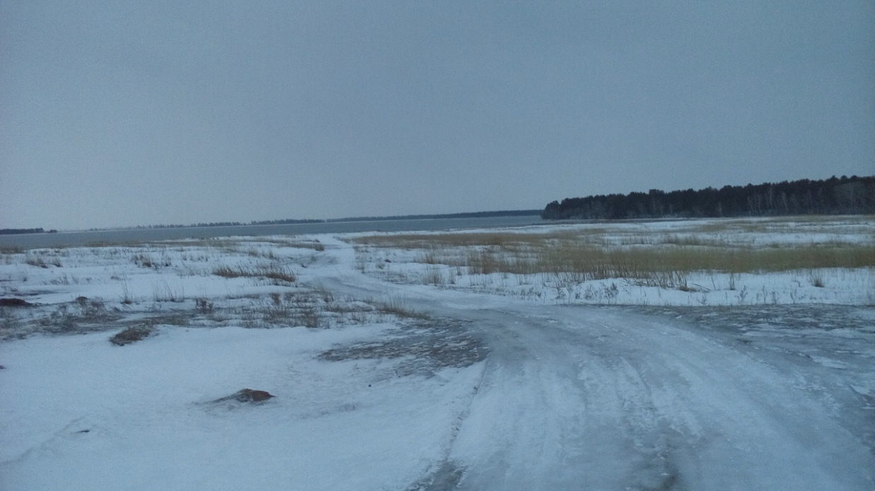

Slide 17
Озеро Горносталево в данный момент нуждается в охране.
С одной стороны, активное использование ресурсов озера (лечебная грязь, лов рачков) может способствовать решению экономических проблем села, снизить уровень безработицы.
С другой стороны, это приведет к усилению экологической проблемы, вызвав смену существующей экосистемы.
Я же считаю, что стоит по минимуму использовать ресурсы озера. Ведь в селе Неводном (соседнее село) уже есть новая сельскохозяйственная ферма, и, объединив трудовые ресурсы сел, можно обеспечить занятость населения, способствовать экономическому росту и подъему социального уровня населения. Экосистема озера при этом останется нетронутой.

